Slide 1
宿舍内务标准
制作人：陈梦

Slide 2
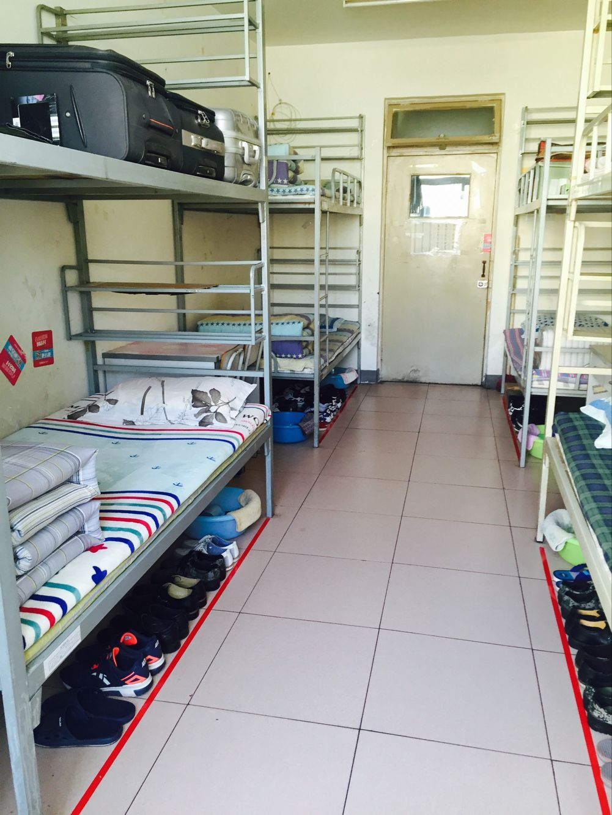
宿舍整体标准：干净、整洁、舒适、健康无病毒。

Slide 3
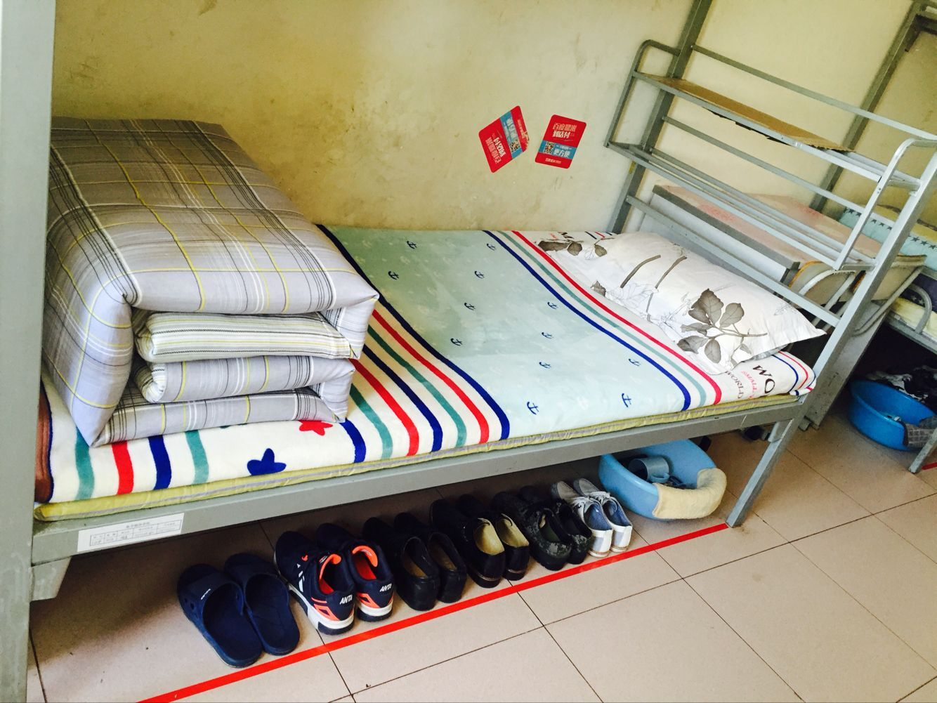
单人整体标准：床柜不允许放任何东西，铺面整齐无褶皱，枕巾平整盖于枕头上，被子按照要求叠放好。

Slide 4
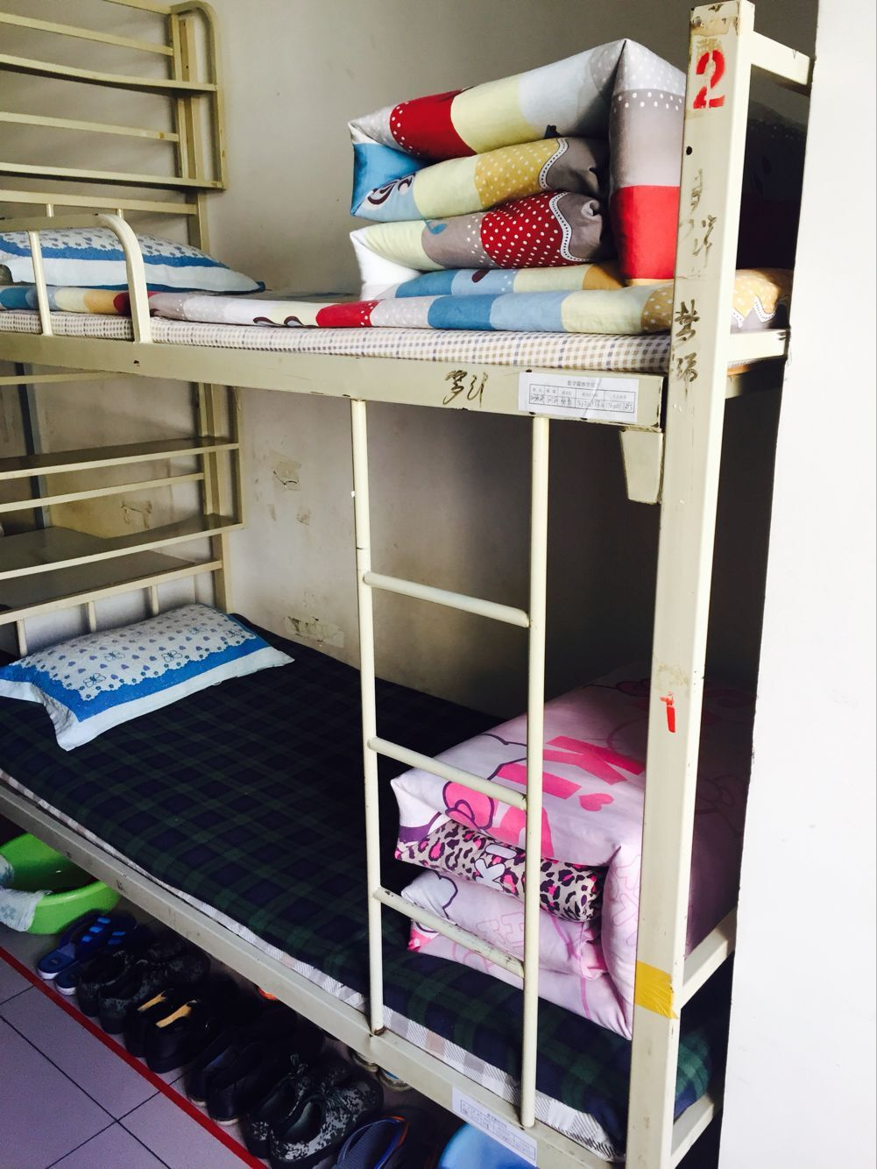
上下铺标准：按照上下一线原则摆放好。

Slide 5
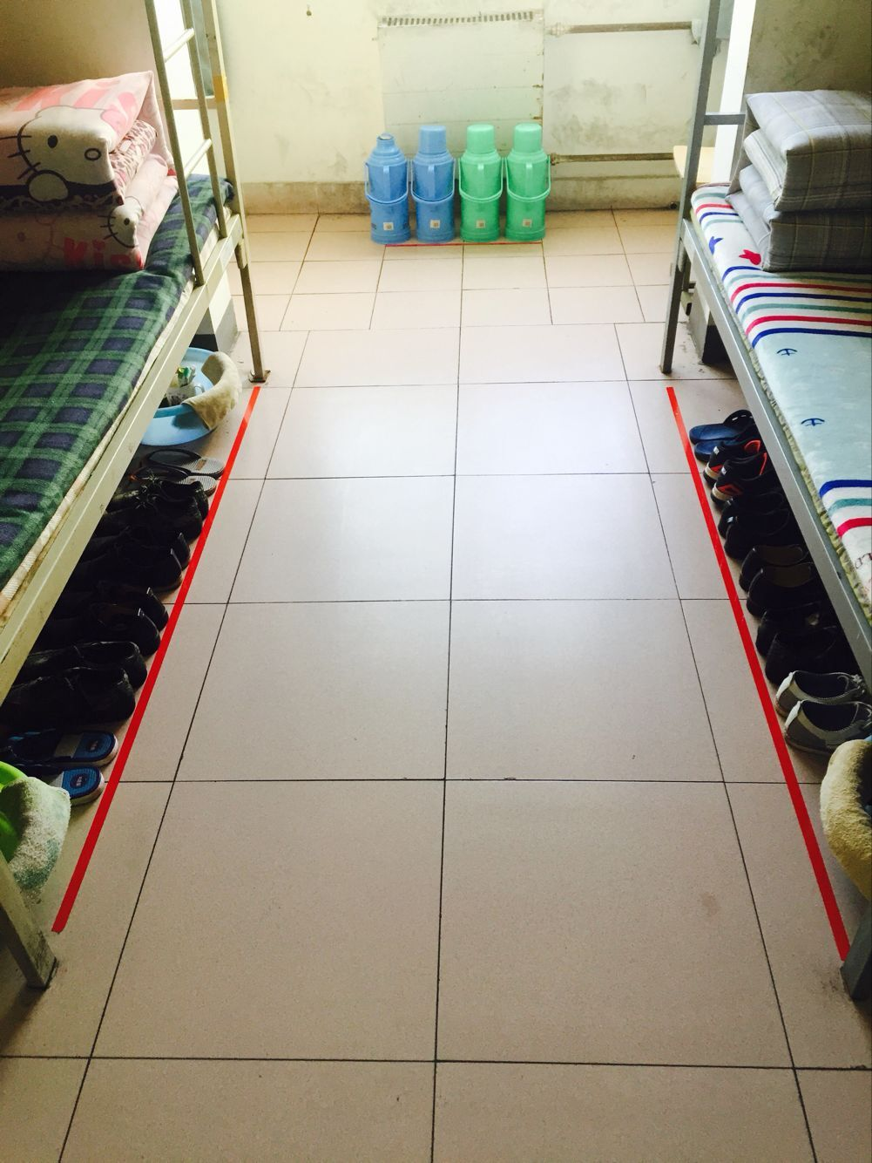
地面标准：不允许有任何垃圾，必须保持干净整洁。

Slide 6
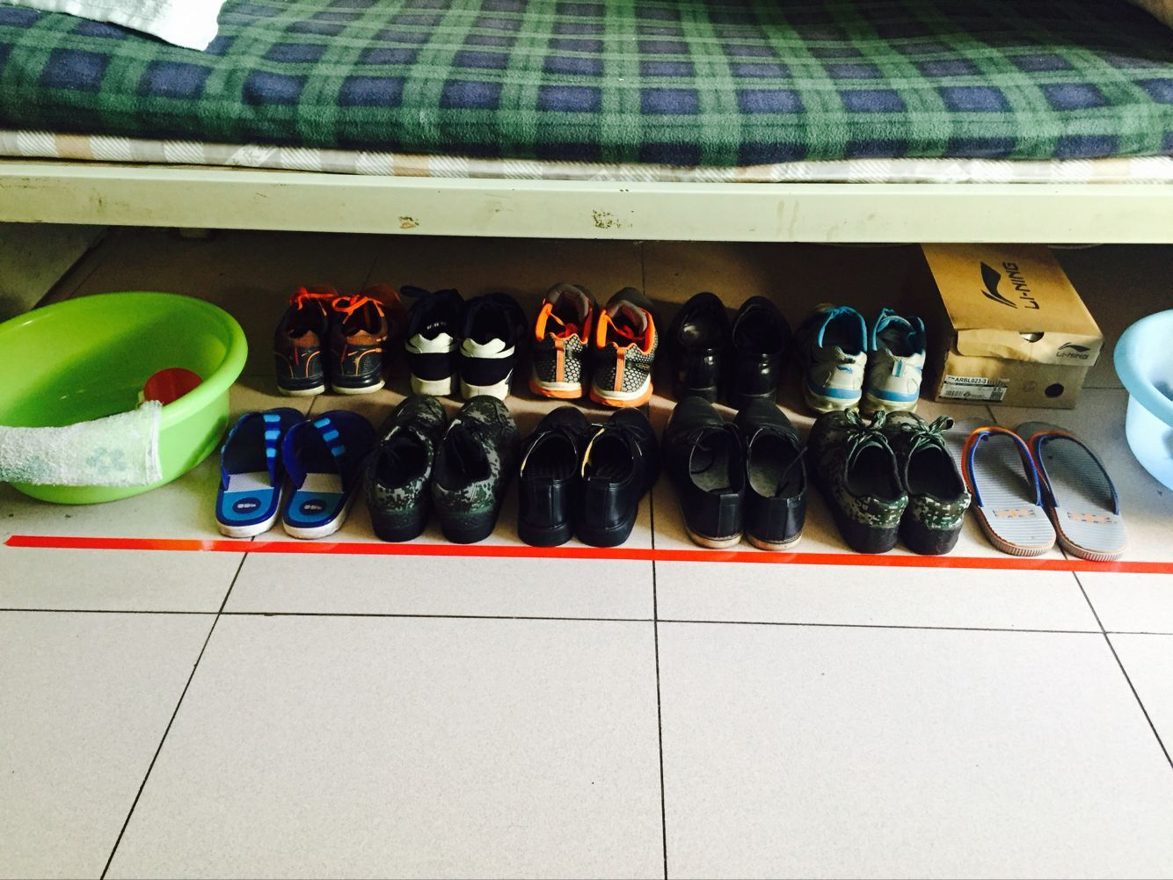
鞋子、脸盆摆放标准：按照红线要求，鞋跟贴线，6双鞋标准，多余鞋子往后按高低顺序依次摆放整齐，脸盆贴线放于床底的两侧。

Slide 7
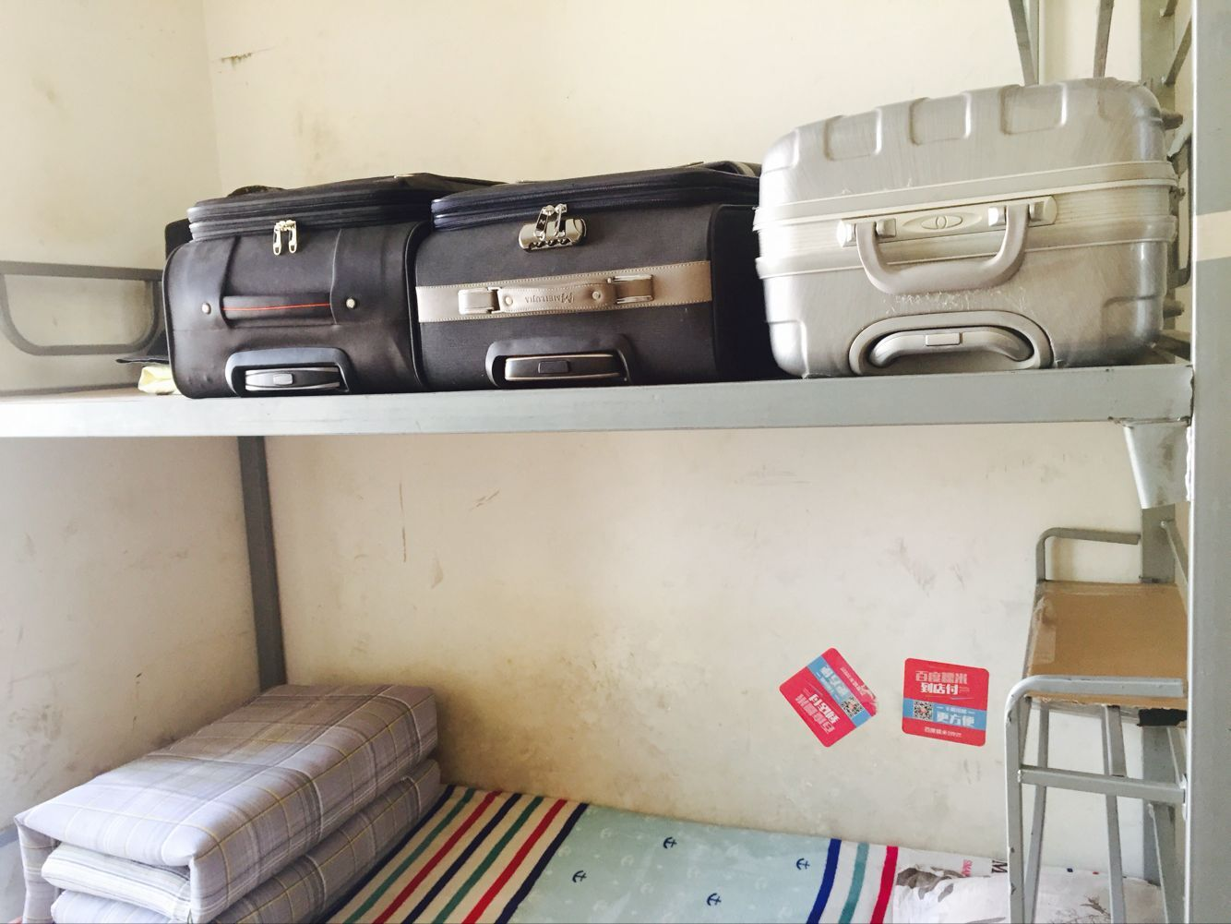
空床物品摆放标准：按照由右至左高低顺序依次摆放。

Slide 8
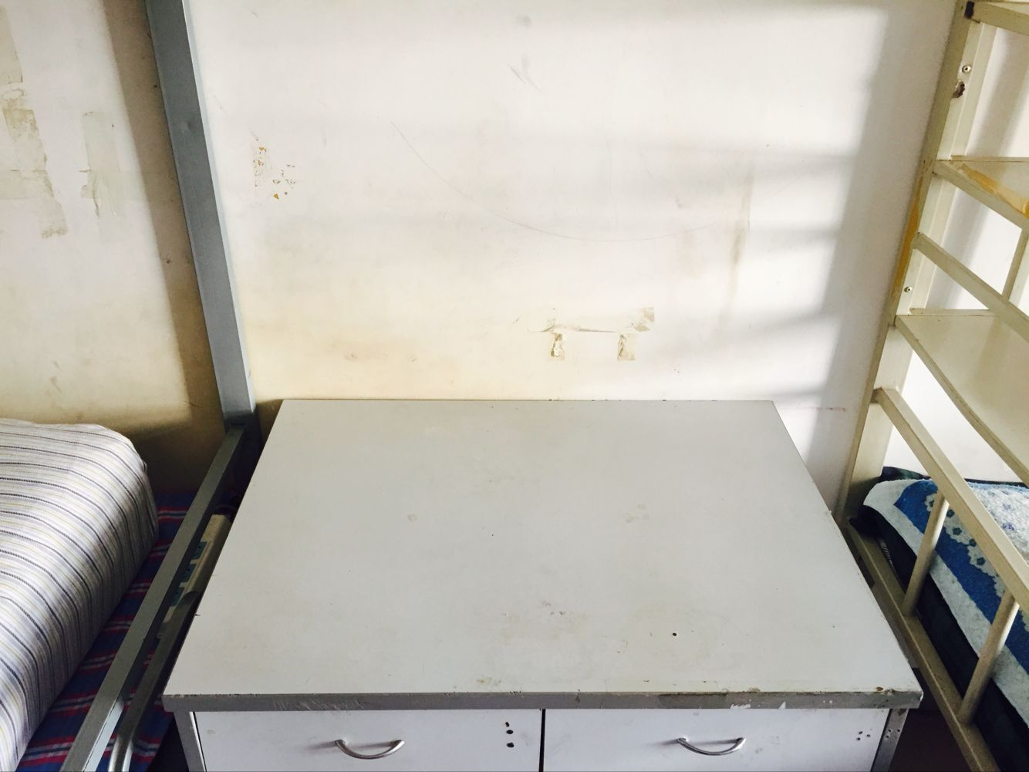
桌面标准：有杯子的可以摆放，但要求是由左至右按高低顺序摆放整齐，桌面保持干净整洁。

Slide 9
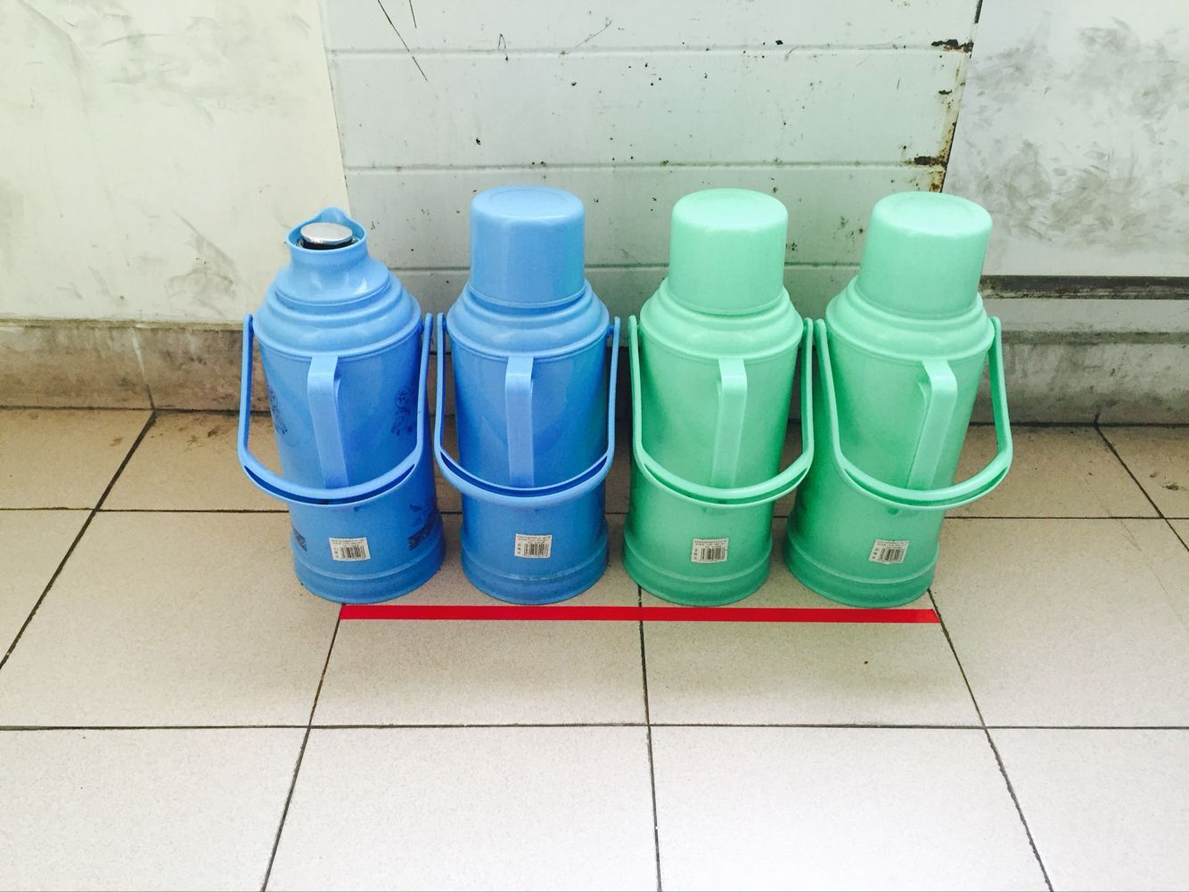
暖壶摆放标准：按照同颜色要求依次贴线摆放整齐，壶把、提手向门。

Slide 10
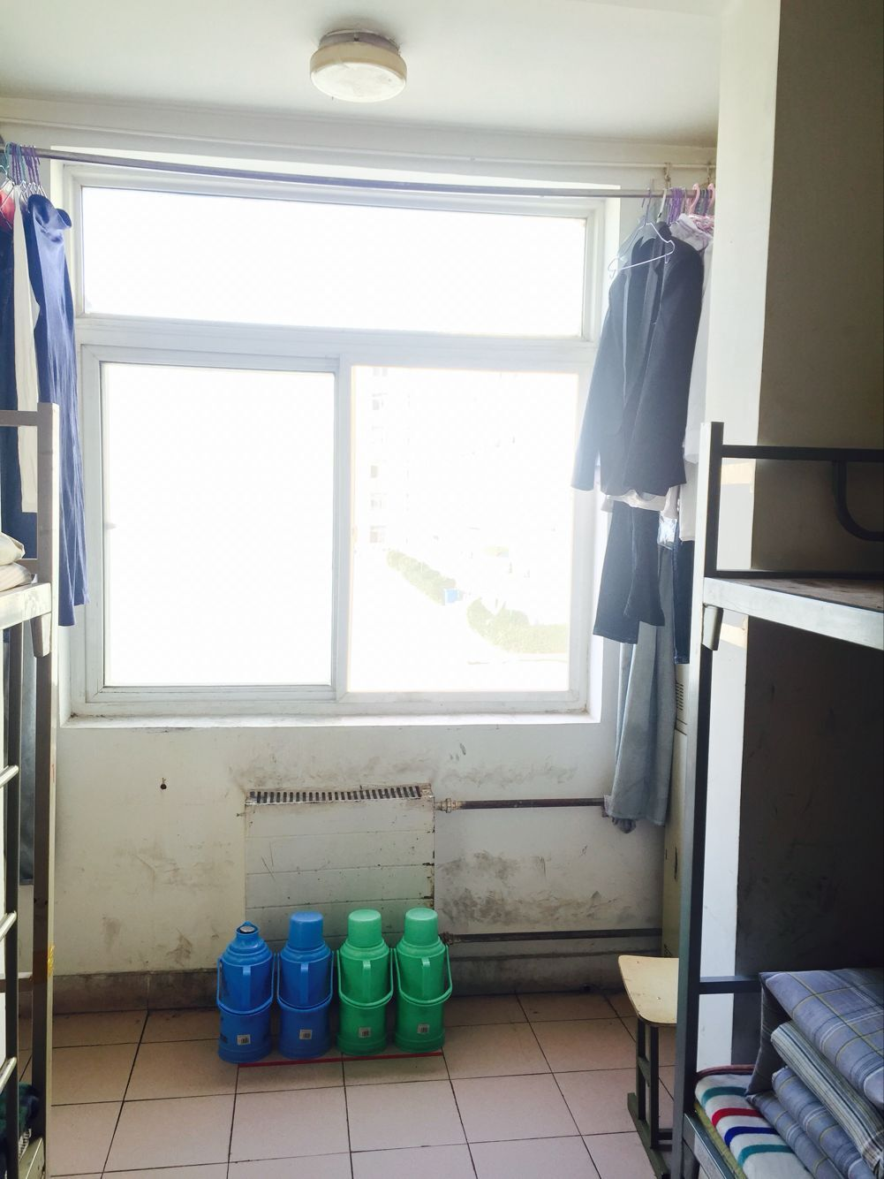
阳台标准：窗台、暖气片上不允许有任何物品，衣服往两边拉开，保持室内敞亮。

Slide 11
以上如有不足之处，敬请批评指正！
谢谢！

